Slide 1
Географический гольф
Игра по теме: «Культурно-исторические достопримечательности Челябинска»

Slide 2
Правила игры
1
Кликните мышкой на робота
Робот клюшкой отправит мяч
2
Мяч откатится к лунке
Лунка откроется и появится шестицветик
3
Нажав на шестицветик откроется вопрос
Нажав на вопрос откроется ответ для проверки

Slide 3
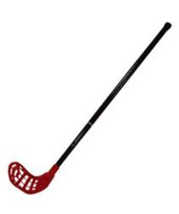
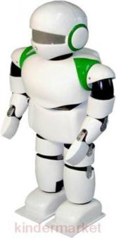
Игровое поле
6
Конец игры
5
4
3
2
1
ресурсы

Slide 4
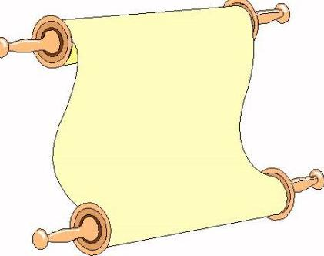
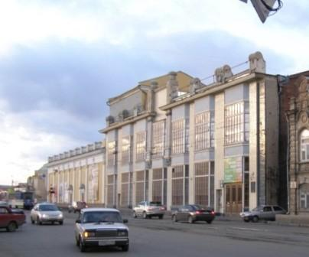
I. Вопрос
12
3
6
Первым
обитателем этого челябинского
здания был торговый дом братьев Якушевых. Кто обитатель этого памятника архитектуры в наше время?
Челябинская областная картинная галерея
Назад

Slide 5
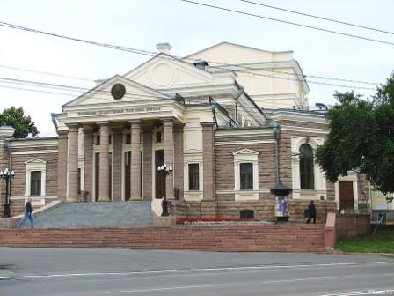
II. Вопрос
12
3
6
Строительство этого здания дореволюционного Челябинска завершилось в 1903 году. Через полвека его сберегла от сноса репутация местного «Смольного». Что это за здание и кто его обитатель?
Народный дом.
В 1917 году здесь работал Совет рабочих и крестьянских депутатов. Сейчас в нем размещается театр юного
зрителя.
Назад

Slide 6
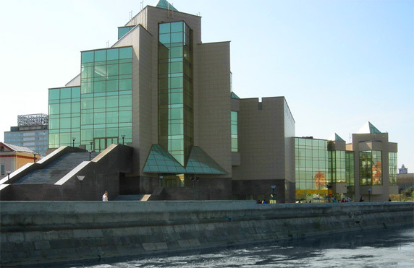
III. Вопрос
12
3
6
Где находится и когда был открыт один из старейших музеев Урала, организованный выпускником С.-Петербургского университета И.Г. Гороховым?
Краеведческий музей в Челябинске был открыт 1 июля 1923 года.
Назад

Slide 7
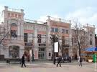
IV. Вопрос
12
3
6
Какой магазин дореволюционного Челябинска ставший визитной карточкой города, имел собственную электро станцию?
Торговый дом
М. Валеева
Назад

Slide 8
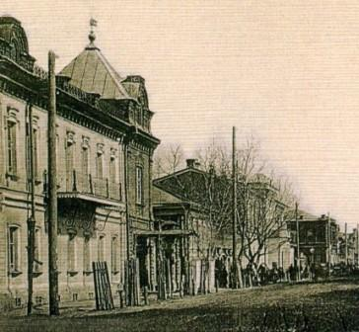
V. Вопрос
12
3
6
До революции в этом здании располагалась первая в городе общедоступная библитека. Что расположено
в наше время в этом двухэтажном каменном особняке?
Это особняк купцов Шиховых. Ныне здесь располагается геолого-минералогический музей.
Назад

Slide 9
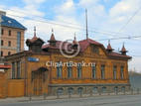
VI. Вопрос
12
3
6
Памятники архитектуры регионального значения – яркие представители деревянного зодчества в Челябинске.
Это дом купцов Степановых, особняк Лоренцова и особняк купца Рябинина.
Назад

Slide 10
Спасибо!

Slide 11
Интернет ресурсы
http://www.svitok.mrezha.ru/wp-content/uploads/2008/07/08.jpg - свиток
http://rapidlinks.ru/upload/3/12530903863.jpg - книга
http://www.kindertoys.com.ua/published/publicdata/KINDERTOYSHOP/attachments/SC/products_pictures/myach_sredni_1_enl.jpg - мячик
http://kindermarket.tomsk.ru/images/prodbig/0149.jpg - робот
http://www.suvenir.segment.ru/data/images/Ljkt_103_10_SB.jpg -клюшка
Использован шаблон Кугут Ирины Анатольевны , учителя географии МОУ СОШ №32 "Эврика-развитие" г. Волжский Волгоградской области
Назад

